Slide 1
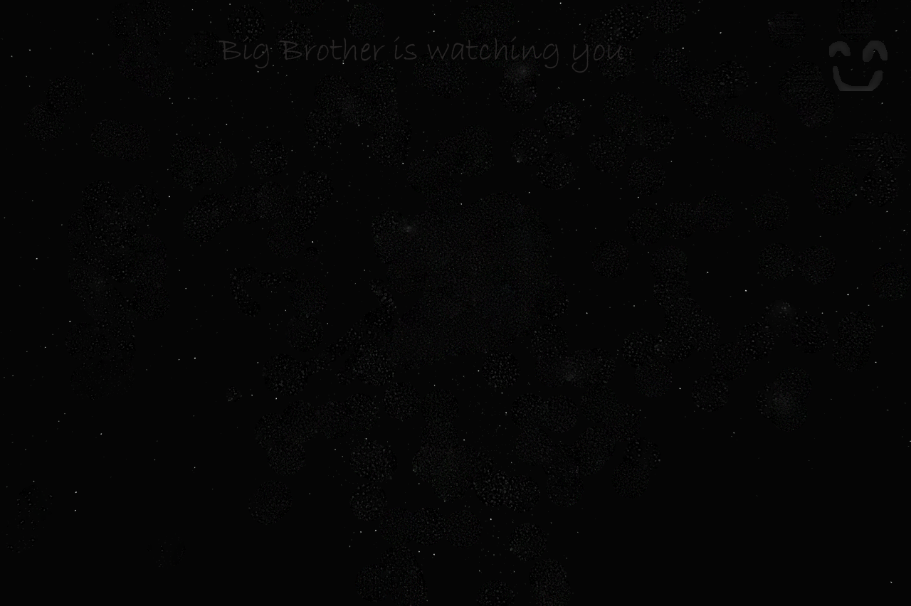
Hello hacker

Slide 2
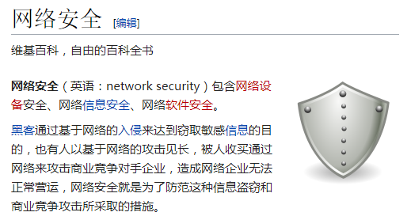
什么是网络安全

Slide 3
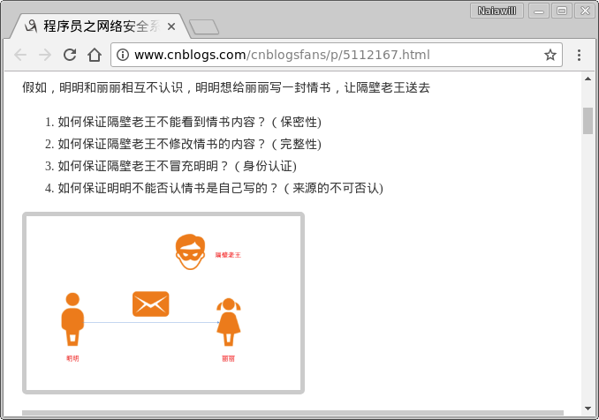
为什么需要网络安全

Slide 4
图片已被删除
图片已被删除
黑客能做什么

Slide 5
图片已被删除
黑客是怎样赚钱的

Slide 6
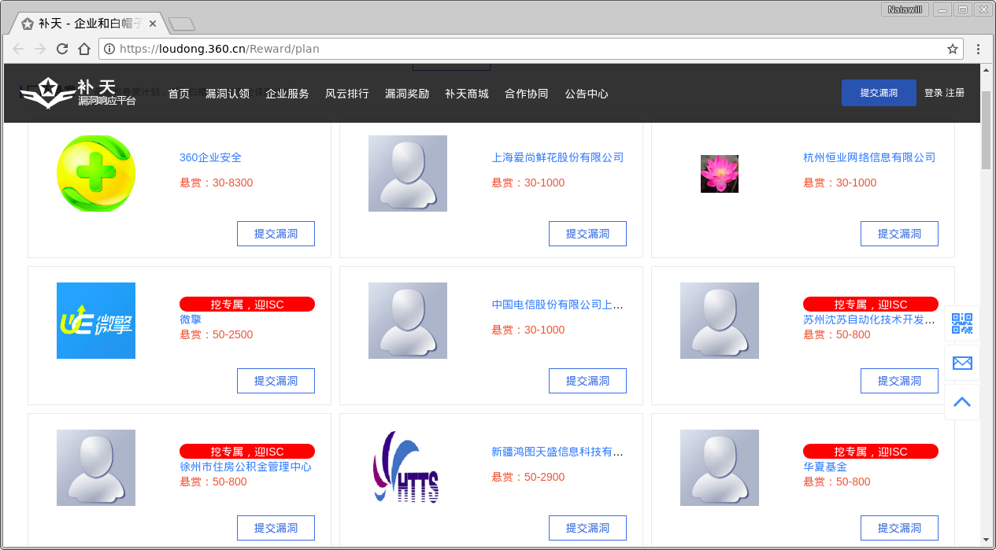
安全人员怎样赚钱

Slide 7
注意自己的行为 不损害他人利益
图片已被删除
图片已被删除

Slide 8
如何保障自己的网络安全
匿名
改变IP
代理
加密
文明上网
科学上网

Slide 9
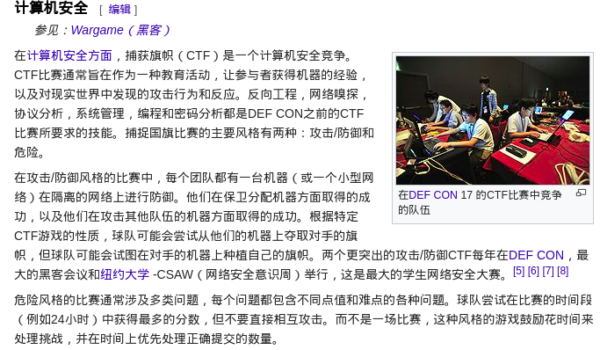
CTF Capture the flag

Slide 10
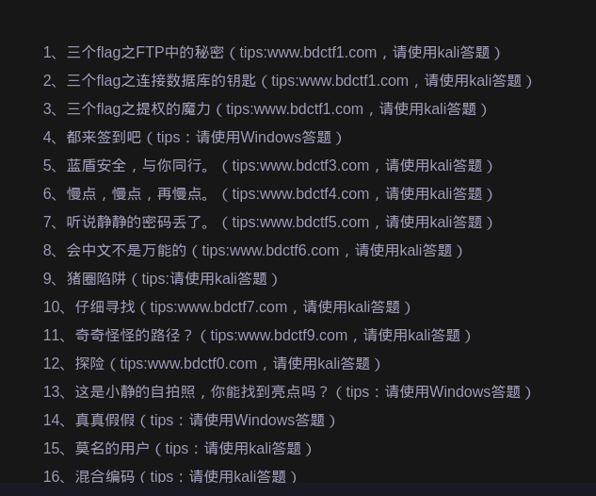
例题

Slide 11
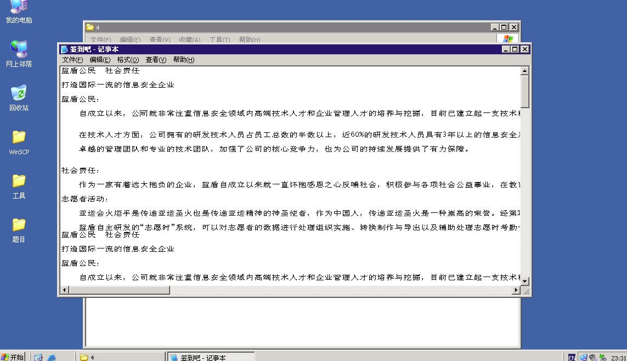

Slide 12
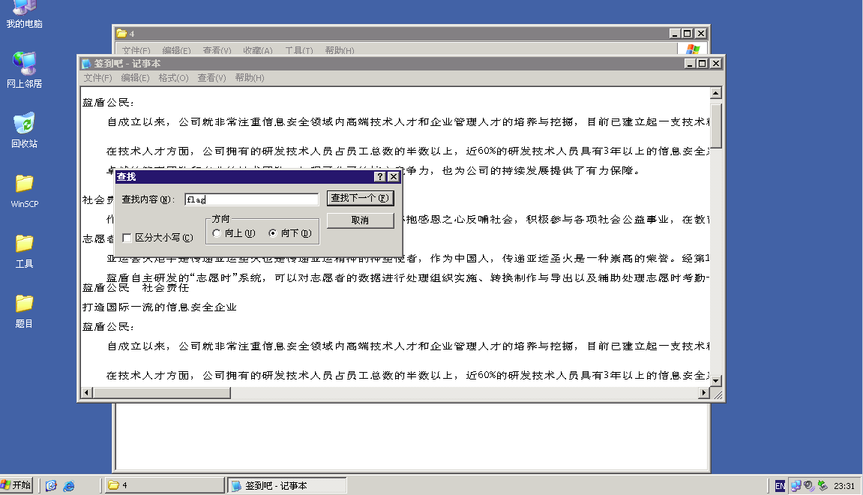

Slide 13
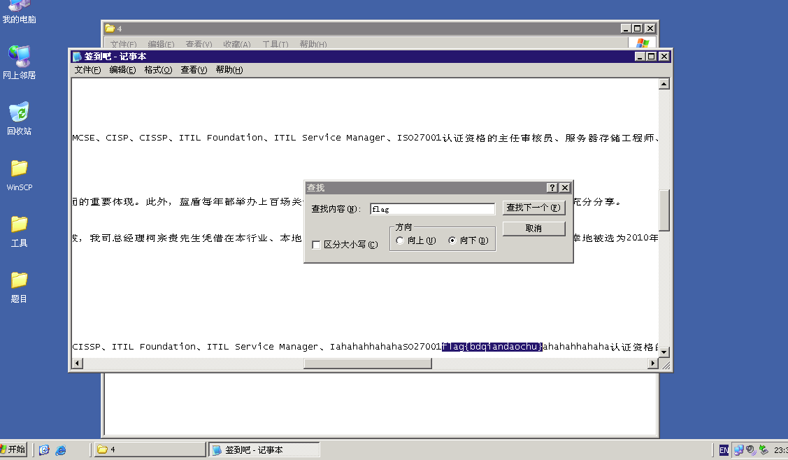

Slide 14
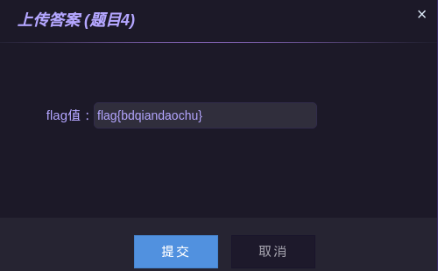
简单吧，15分到手

Slide 15
CTF有哪些题目
web渗透
密码
隐写
逆向工程
等等等等

Slide 16
WEB渗透
HTTP请求
XSS CSRF
SQL注入
上传木马
上传
Kali Linux 常用工具

Slide 17
密码
Base16/32/64
凯撒密码
栅栏密码
Md5
密码字典

Slide 18
隐写
网页源码
文件后缀
图片隐藏
文件拼接

Slide 19
我们需要学什么
至少一种程序设计语言
如果你从没接触过程序设计语言，选择一种作为入门语言开始学习吧
C Java Python

Slide 20
网页是怎么出来的
HTML
CSS
Javascript
SQL

Slide 21
我是怎样连接Internet的
你是怎样打开网站的？
你是怎么连接Google的？？
你是怎样把表情包发送出去的？

Slide 22




search能解决很多问题

Slide 23
键盘比鼠标快得多
win+R
f3
f6
alt
shift
f12
tab
crtl
delete

Slide 24
Tool和plugin是最好的朋友
chrome
brupsuite
lantern
firefox
everything
wireshark

Slide 25
